Slide 1
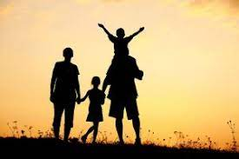
Zagadnienia realizowane na zajęciach wychowania do życia w rodzinie w roku szkolnym 2021/2022
Prowadzący :
Daniel Zwoliński

Slide 2
Klasa 5 9 lekcji dla całej klasy Po 5 lekcji z podziałem na dziewczynki i chłopców.
Gdzie dom, tam serce twoje.
Rodzina – moje okno na świat.
Emocje i uczucia.
Porozmawiajmy- rodzaje komunikacji.
Na czym polega świętowanie?
Planuję odpoczynek z rodziną.
Mądry wybór w świecie gier.
Uprzejmość i uczynność.
Poszukiwany: przyjaciel, zrozumieć siebie i innych.
Moje ciało- godność człowieka.
Co się ze mną dzieje?- dojrzewam.
Higiena w okresie dojrzewania.
Zdrowy styl życia.

